Slide 1
المحاضره 4
متطلبات البرمجيات
Software Requirements

Slide 2
مقدمة
تبين مجموعة المتطلبات ما يجب أن يقوم به النظام وتقوم بتعريف القيود على تشغيل هذا النظام وتنفيذه، وتبين مجموعة المتطلبات الوظيفية الخدمات التى يوفرها النظام، وتبين مجموعة المتطلبات غير الوظيفية القيود التى يتم خلالها تطوير النظام.

Slide 3
نماذج عمليات البرمجيات
Software Process Models
نموذج الشلال أو النموذج الإنحدارى Waterfall Model
النماذج المتزايدة Incremental Models
النموذج التزايدى: يسلم البرمجيات فى قطع صغيرة قابلة للإستخدام تتراكب كل قطعة منها على القطع السابقة.
نموذج التطبيق والتطوير المفاجئ الإستخدام المكثف لمكونات إعادة الإستخدام مع دورة تطوير قصيرة نسبياً.

Slide 4
نماذج العمليات الإرتقائية
Evolutionary Process Models
النموذج الأولى Prototype Model: خطوة أولى جيدة عندما تكون للمستهلك حاجة ممكنة لكن بدون تفاصيل عملية بعمل نموذج أولى تمهيدى لإنتاج المنتج.
النموذج الحلزونى Spiral Model: يجمع بين طبيعة النموذج الأولى مع خصائص التحكم والعمل التقليدى للنموذج الخطى المتتالى.
نموذج التطوير المتزامن Concurrent Development Model: يشبه النموذج الحلزونى وغالباً ما يستخدم عند تطوير تطبيقات العميل الخادم.

Slide 5
دورة حياة تطوير البرمجيات
Software Development Life Cycle
هندسة البرمجيات عمل إبداعى يتم خطوة بخطوة بتعاون فريق عمل لكل منهم مهمة محددة بإستخدام طرق معينة لتنظيم العمل، وتمر عملية بناء أى منتج برمجى بعدة مراحل يطلق عليها أسم دورة الحياة وتتضمن الأنشطة التالية:
تحديد وتعريف المتطلبات.
تصميم النظام.
كتابة البرنامج.
إختبار وحدات البرنامج وإختبار النظام.
تسليم النظام.
صيانة النظام.

Slide 6
مرحلة تجميع المتطلبات
Requirements Engineering
تتم هذه المرحلة على خطوتين هما:
دراسة السوق وتجميع متطلبات البرنامج.
تحليل المتطلبات وفهم العلاقات بينهم.

Slide 7
خطوات تحديد المتطلبات
الإجتماعات مع العميل للتعرف على المتطلبات.
تسجيل المتطلبات فى وثائق أو قاعدة بيانات، وعرضها على العميل ليوافق عليها بإعتبار أنها ما يطلبه بالفعل.
إعادة تسجيل التطلبات رياضياً ليتمكن المصمم من تحويلها إلى تصميم جيد للنظام.
التثبت والتحقق من المتطلبات.

Slide 8
هندسة المتطلبات
Requirements Engineering
هى عملية إنجاز الخدمات التى يطلبها المستهلك من النظام والقيود التى يعمل ويطور فيها النظام، المتطلبات نفسها هى وصف لخدمات النظام والقيود التى تتولد خلال عملية هندسة المتطلبات.

Slide 9
تجريد وتلخيص المتطلبات
Requirements Abstraction
إذا أرادت شركة عمل عقد لتطوير مشروع برمجيات كبير فيجب عليها تعريف إحتياجاتها بملخص مجرد بطريقة لا تحتاج إعادة تعريف هذا الحل، ويجب أن تكتب المتطلبات حتى يتمكن المقاولون من استبيان العقد والعروض وعرض إحتياجات العميل بطرق مختلفة، وما أن يتم كتابة العقد حتى يجب على المقاول أن يقوم بكتابة تعريف النظام للمستهلك بتفاصيل أكثر حتى يتمكن العميل من الفهم ويتحقق مما تفعله البرمجيات، وكلا من هذين المستندين هما مستندات متطلبات النظام.

Slide 10
أنواع المتطلبات
Types of Requirements
متطلبات مستخدم: جمل بلغة طبيعية مع أشكال توضيحية للخدمات التى يوفرها النظام وقيود التشغيل مكتوبة للمستهلك.
متطلبات النظام: وثيقة هيكلية تبين الوصف التفصيلى لخدمات النظام، مكتوبة كعقد بين المقاول والمستهلك.
مواصفات البرمجيات: وصف تفصيلى للبرمجيات يعمل كأساس لتصميم وتنفيذ، مكتوب لمطورى النظام.

Slide 11
تعريف المتطلبات ومواصفات المتطلبات
Definitions and Specifications
قراء المتطلبات:
تقوم كل من الأطراف التالية بقراءة المتطلبات والمواصفات:

Slide 12
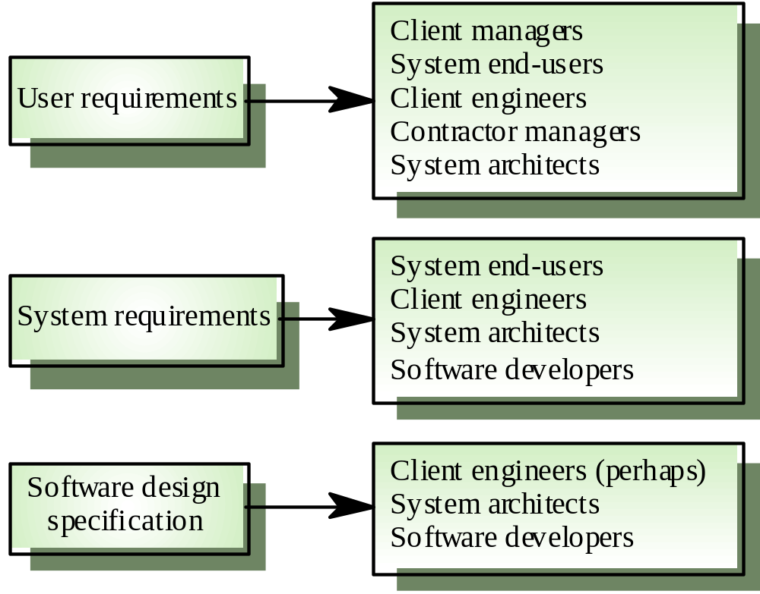
Requirements readers

Slide 13
المتطلبات الوظيفية وغير الوظيفية
Functional and non functional Requirements
المتطلبات الوظيفية: يجب توفير بيان وإفادة وعرض الخدمات التى يوفرها النظام، وكيف يجب للنظام أن يتعامل مع المدخلات المعينة، وكيفية تصرف النظام فى مواقف معينة.
متطلبات المجال: المتطلبات التى تأتى من مجال التطبيق للنظام والخصائص المنعكسة من هذا المجال.
المتطلبات الغير وظيفية:
تعريف خصائص النظام والقيود: مثل الإعتمادية وزمن الإستجابة ومتطلبات التخزين .....

Slide 14
التصنيفات الغير وظيفية
Non functional Classifications
متطلبات المنتج: وهى متطلبات مواصفات تصرف المنتج المسلم بكريقة معينة مثل سرعة التنفيذ والإعتمادية وغيرها.
المتطلبات التنظيمية: وهى متطلبات تعبر عن نتائج سياسات المنظمة والإجراءات مثل المعايير المستخدم، ومتطلبات التنفيذ وغيرها.
المتطلبات الخارجية: وهى متطلبات تنشأ من عوامل خارج النظام وعملية تطويره مثل متطلبات السلطة التشريعية وغيرها.

Slide 15
أنواع المتطلبات غير الوظيفية
Non – Functional Requirements types
تضم : متطلبات المنتج مثل المتطلبات الإعتمادية ومتطلبات قابلية النقل ومتطلبات قابلية الإستخدام ومتطلبات الكفاءة.
المتطلبات التنظيمية: وتضم متطلبات التسليم ومتطلبات التنفيذ ومتطلبات المعايير.
متطلبات خارجية وتضم: متطلبات قابلية الإجراء ومتطلبات أخلاقية ومتطلبات تشريعية.

Slide 16
الأهداف والمتطلبات
Goals and Requirements
لايمكن تحديد المتطلبات الغير وظيفية بدقة كما أن المتطلبات الغامضة يصعب تحقيقها.
الهدف: مقصد عام يتحقق للمستخدم مثل سهولة الإستخدام.
تساعد الأهداف المطور على بلوغ وتحقيق رغبات ومقاصد مستخدمى النظام.

Slide 17
متطلبات المجال
Domain Requirements
مستخرج من مجال تطبيق ووصف خصائص نظم والملامح التى تعكس المجال وقد تكون متطلبات وظيفية جديدة أو قيداً على متطلبات موجودة أو تعريف عمليات حسابية معينة.
مشاكل متطلبات المجال:
قدرة الفهم: فالمتطلبات يعبر عنها بلغة مجال التطبيق وهذا غالباً ما يكون غير مفهوم لمهندس البرمجيات المطور للنظام.

Slide 18
الخطوط الرئيسية لكتابة المتطلبات
متطلبات النظام System Requirements : مواصفات أكثر تفصيلاً من متطلبات المستخدم، تخدم أسس تصميم النظام، وقد تستخدم كجزء من العقد المكتوب المحرر بين المطور ومستخدم أو مستهلك النظام، وقد يعبر عن متطلبات النظام بإستخدام نماذج النظام.

Slide 19
اللغة المهيكلة للمواصفات
Structured Language Specifications
مواصفات مبينة على شكل ثابت:
تعريف الوظيفة أو المكون، وصف المدخلات ومن أين يأتى، وصف المخرجات وإلى أين تذهب، الإشارة إلى أى مكونات أخرى مطلوبة، الشروط، والتأثيرات الجانبية إذا كانت موجودة.

Slide 20
مواصفات واجهة المستخدم
Interface Specification
أنواعها:
الواجهات الإجرائية
هياكل البيانات التى سيتم تبادلها
تمثيل البيانات

Slide 21
توثيق المتطلبات
Requirement Document
وثائق المتطلبات هى إفادة رسمية بما هو مطلوب من مطور النظام، ويجب أن تتضمن كلا من تعريف المتطلبات ومواصفاتها، وهى ليست مستند تصميم، وبقدر الإمكان فإنها عبارة عن مجموعة مما يجب أن يجب أن يفعله النظام بدلا من أن تكون مجموعة من كيفية ما يجب عمله.

Slide 22
هيكل توثيق المتطلبات
Requirements Document Structure
وتتضمن مقدمة، مفردات، تعريف متطلبات المستخدم، بنية النظام، مواصفات متطلبات النظام، نماذج النظام، إرتقاء النظام، ملاحق، وفهرس.

